Slide 1

輕鬆使用ArduTalk 開發物聯網應用
林勻蔚 jyneda@gmail.com
交通大學

Slide 2
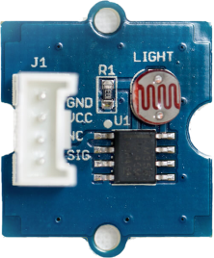
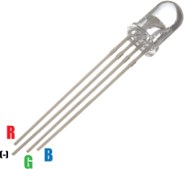
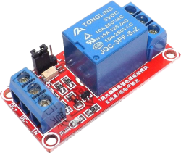
ArduTalk是什麼?
ArduTalk為基於IoTtalk上提供快速Arduino網路應用開發環境
透過ArduTalk可以快速實現單一板子之物聯網應用或是多個板子互聯之應用
ArduTalk
Light sensor
Cloud
MCU
IoTtalk Server
MCU
LED
Relay

Slide 3
IoTtalk是什麼?
IoTtalk 是一物聯網管理平台
IoT 設備管理概念
Device Feature (DF)
一個物聯網設備所提供之功能/能力
輸入功能 (Input device feature, IDF)
輸出功能(Output device feature, ODF)
Device Model (DM)
DM為數個DF之集合
一個 DM為對應著某一個 物聯網設備
An IoT device
Name
For example: MCU-43F02B
Model
NodeMCU
Feature 1
D0~
Feature 2
D1~
Feature 3
D2~
⁞
⁞

Slide 4
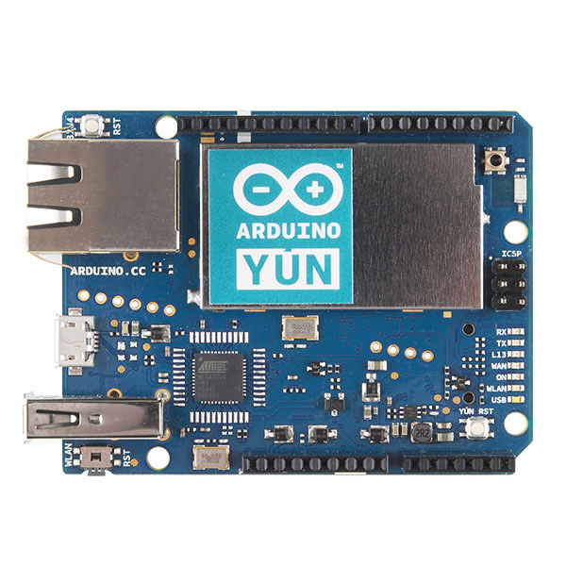
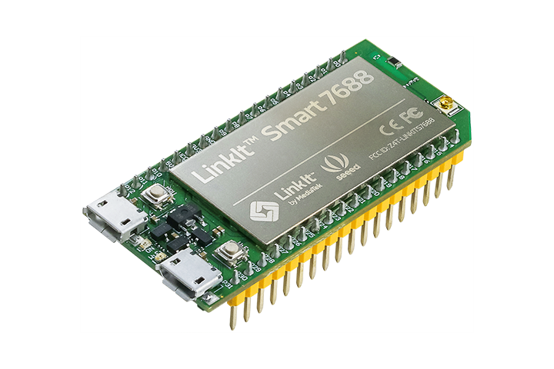
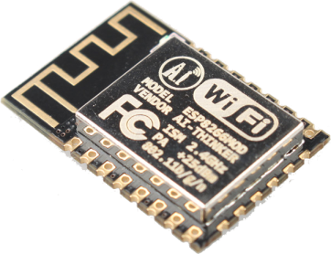
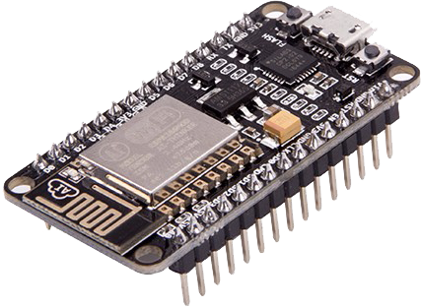
ArduTalk使用之微控板
Arduino Yun
LinkIt Smart 7688 Duo
ESP8266
NodeMCU

Slide 5
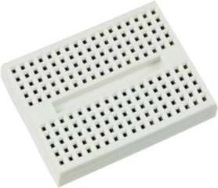
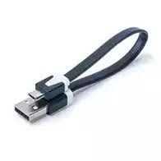
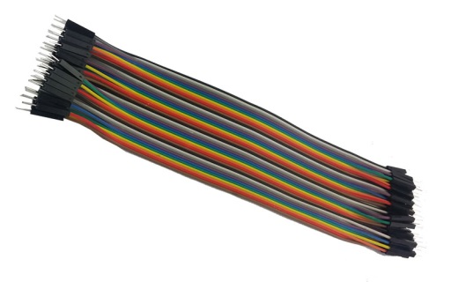
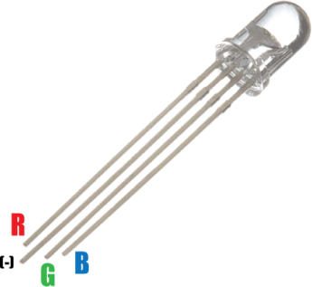
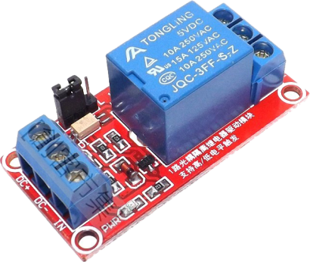
ArduTalk物聯網應用開發實驗材料
NodeMCU
麵包板 X 2
Micro USB 電源線
杜邦線
Light sensor
RGB LED
220R電阻
Relay

Slide 6
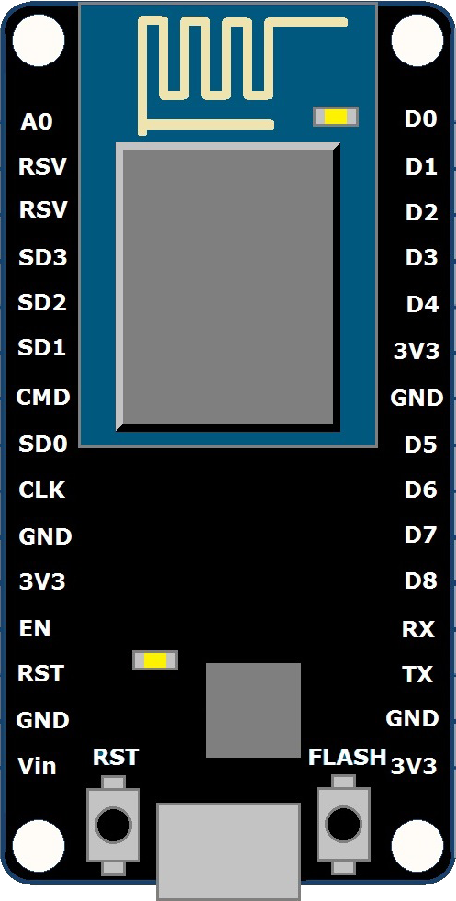
NodeMCU (已燒錄ArduTalk)
過電後燈號意義：
沒亮:AP模式(需設定WiFi)
恆亮:無法連上IoTtalk主機
每兩秒閃一下:連上IoTtalk 並可以開始使用
A0 類比輸入Pin腳
GND
供應5V電源
VU
D0, D1, D2 PWM訊號
輸出Pin腳
負極
D5, D6, D7, D8 數位輸出Pin腳
供應3.3V電源
按一下後重新啟動板子
持續按3秒後清除Wi-Fi設定
插入Micro USB供電 (5V)

Slide 7
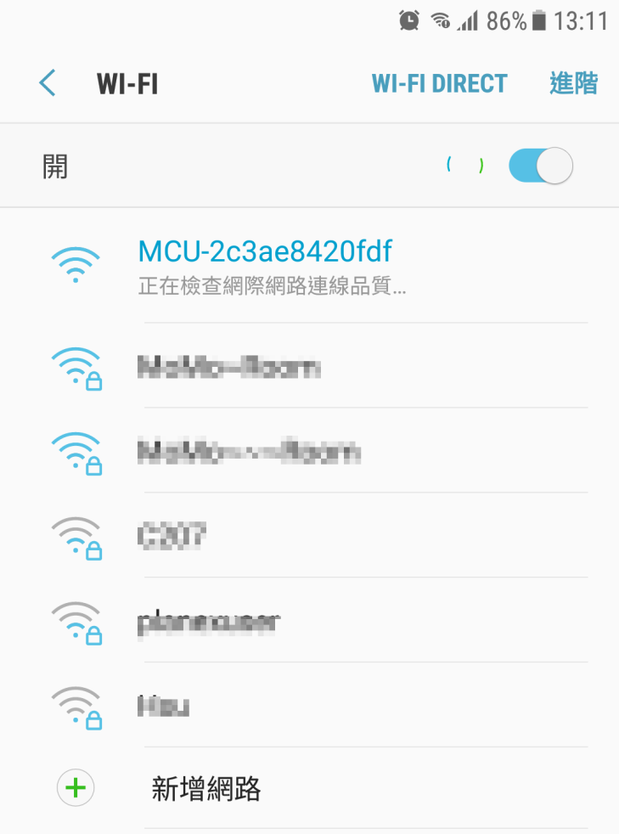
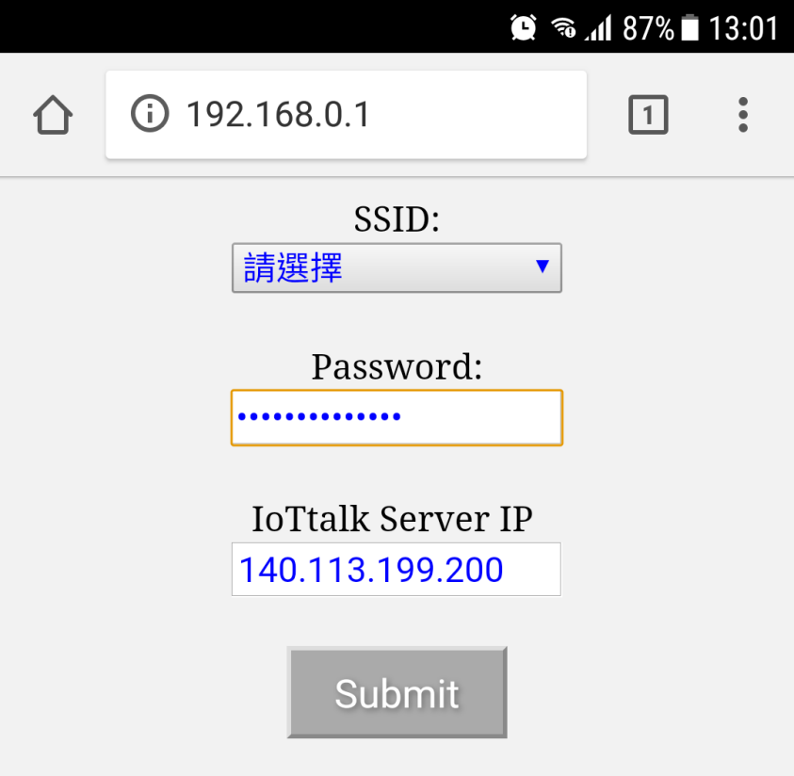
ArduTalk聯網設定
1. 過電後燈號沒亮:在
AP模式(需設定WiFi)
2. 經由自己的手機或電腦
掃描WiFi AP, 找尋自己所屬的
MCU-xxxxxxxxxxxx
六個x是MAC代號
3. 用手機或電腦
開啟瀏覽器, 網址輸入 192.168.0.1
4. 選擇正 確的AP
找到後連上去
5.輸入密碼
若等一陣子還是 沒看到可按一下
RST按鈕再找找
6. 連線成功後燈號每兩秒閃一下 表示已連上IoTtalk並可以開始使用

Slide 8
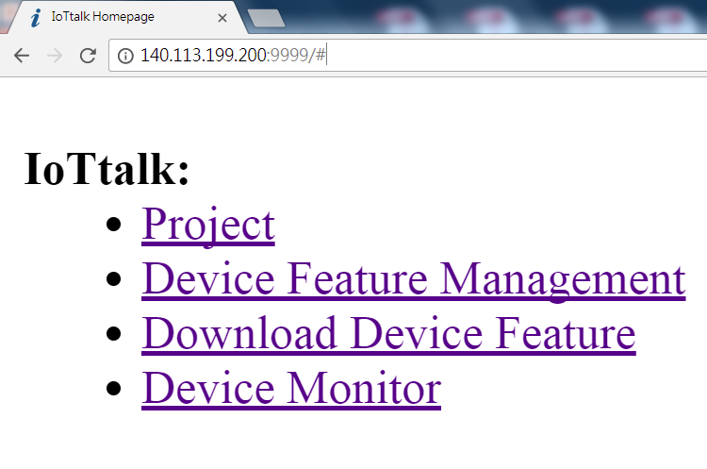
如何在IoTtalk上叫出NodeMCU?
1
2

Slide 9
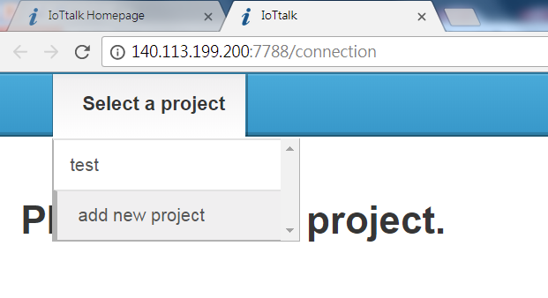
新增屬於自己的專案Project
3

Slide 10
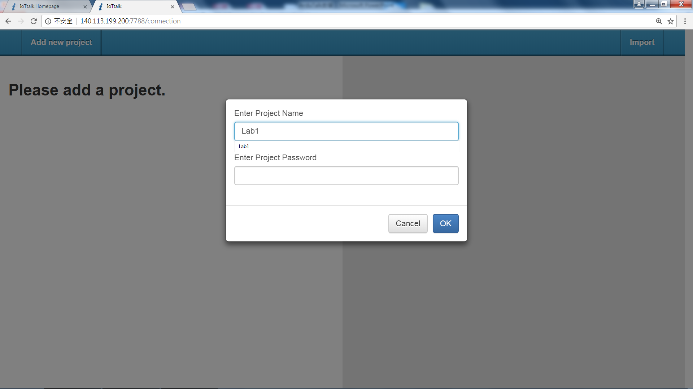
命名專案並指定密碼
4
命名專案名稱
5
設定專案密碼

Slide 11
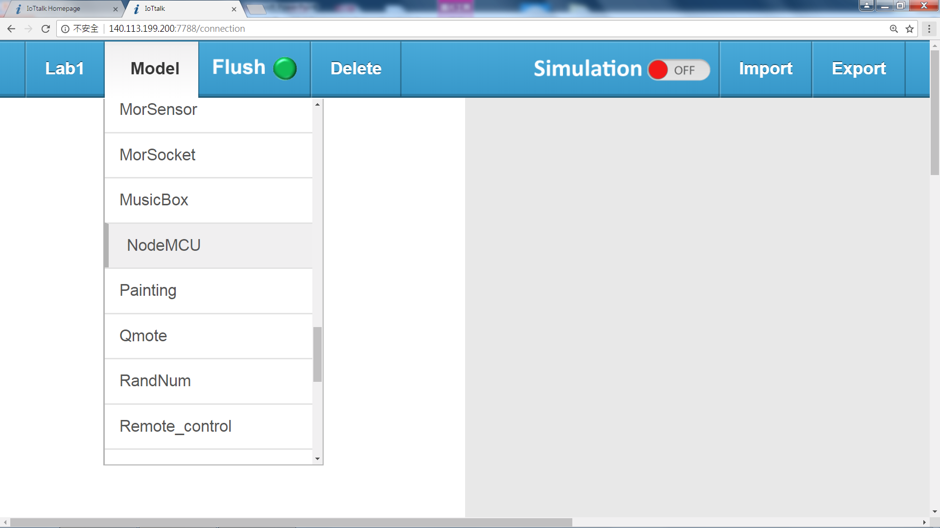
在Model選單中點擊NodeMCU
6

Slide 12
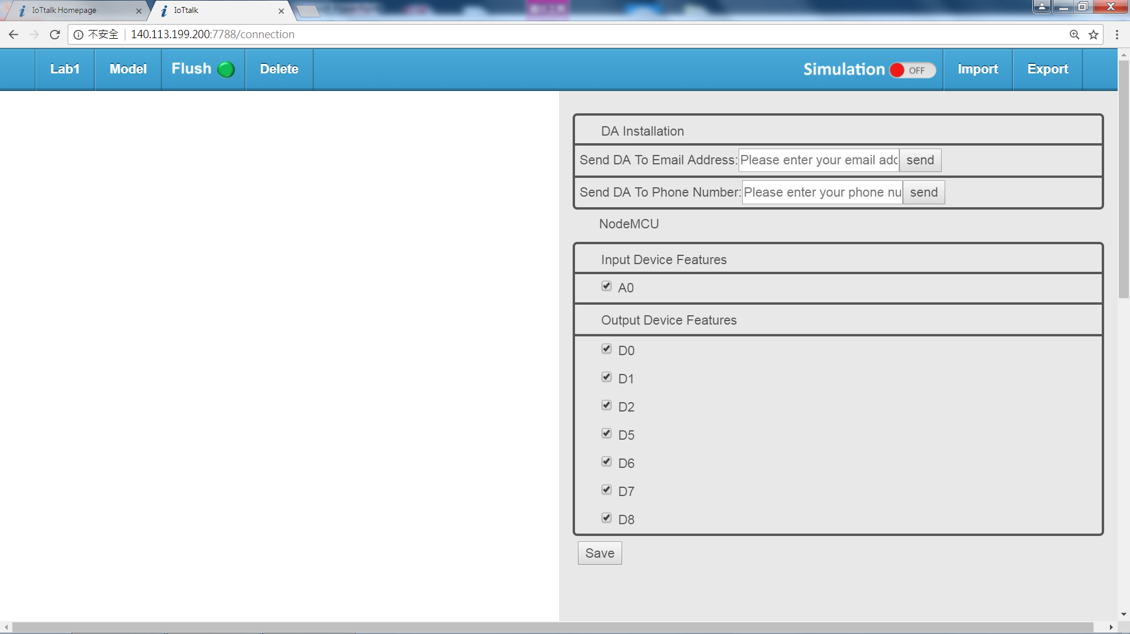
勾選需要的IDF/ODF
7
勾選需要使用的 Input Device Feature
8
~
~
~
勾選需要使用的 Output Device Feature
9

Slide 13
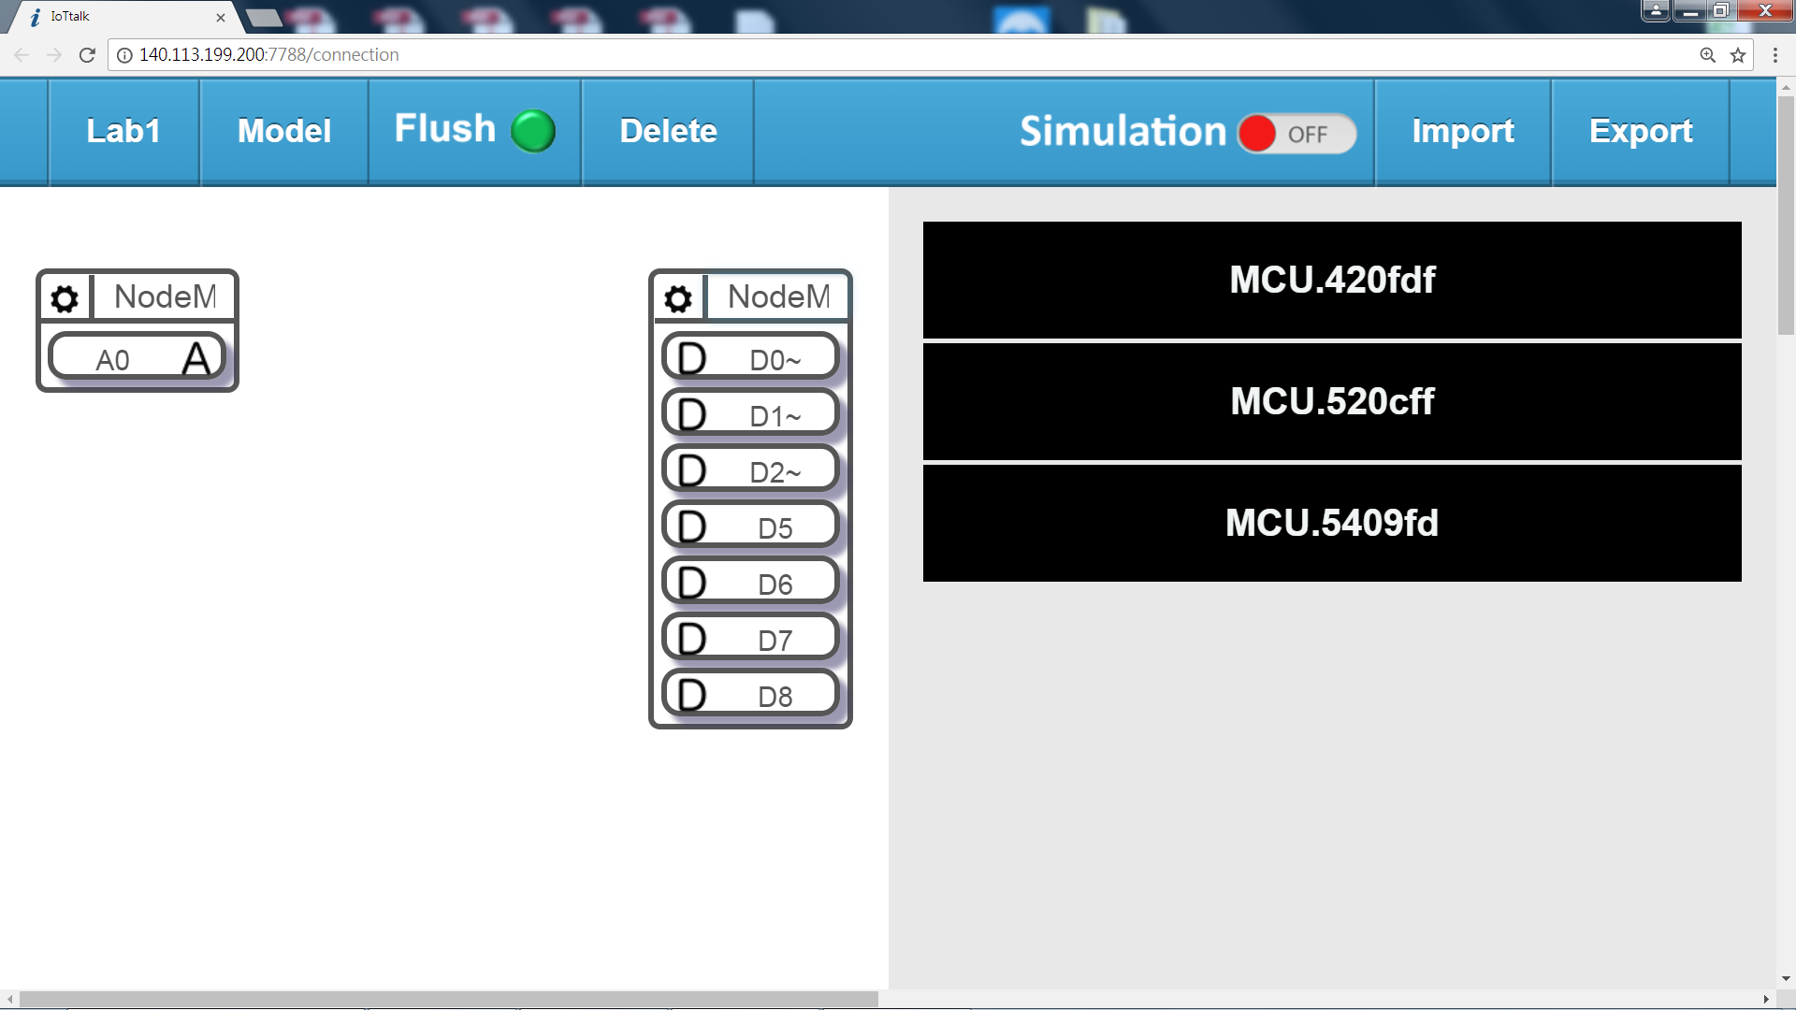
連接正確的板子
10
若為灰色字體可點
擊此處連接裝置
選擇自己的裝置
可比對袋子上的MAC位置後六碼
例如袋子上MAC位置為 2c3ae85409fd
則5409fd為自己的板子

Slide 14
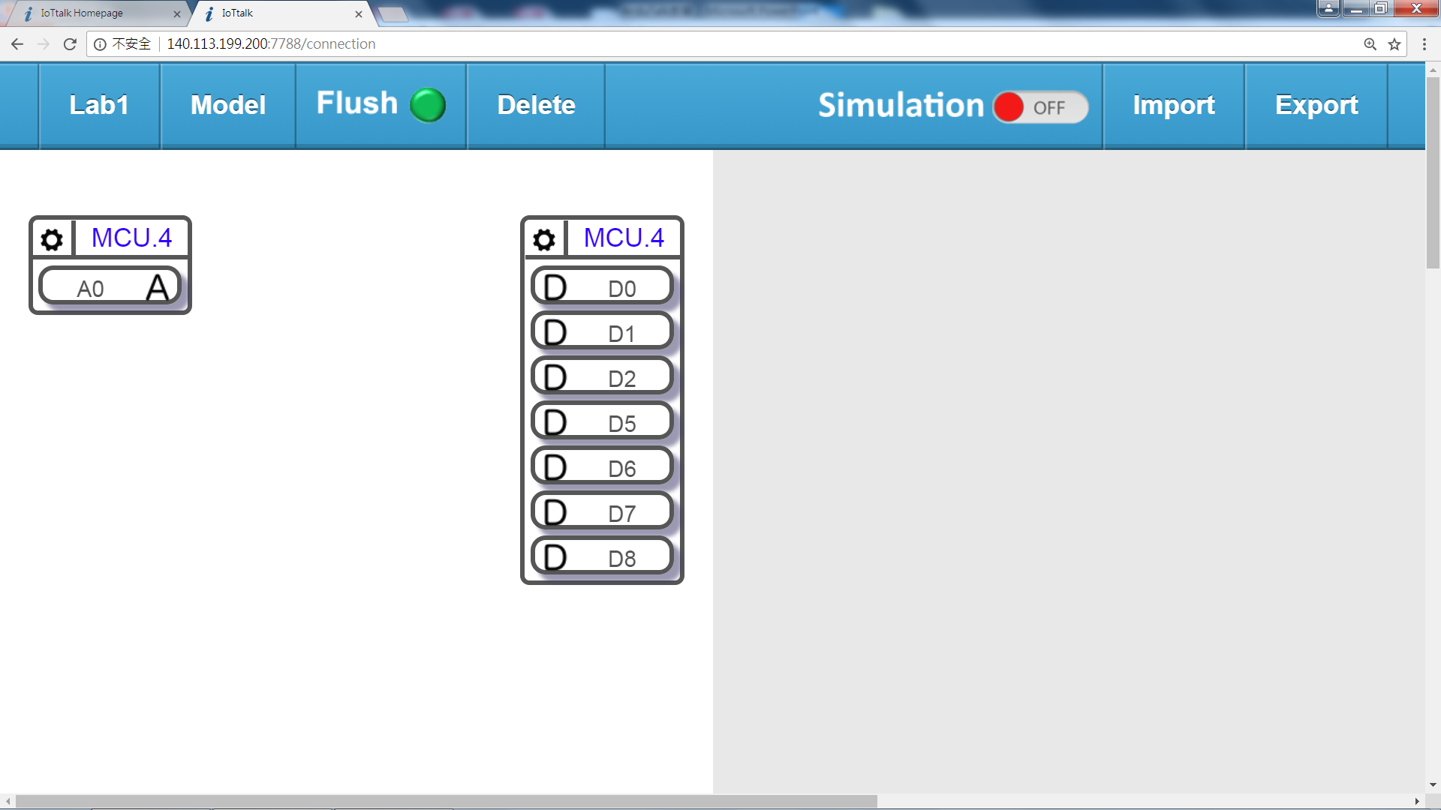
IoTtalk操作畫面
~
藍色字體且是正確號碼 的板子即連結完成
~
~
輸入端
Input Device Feature
輸出端
Output Device Feature

Slide 15
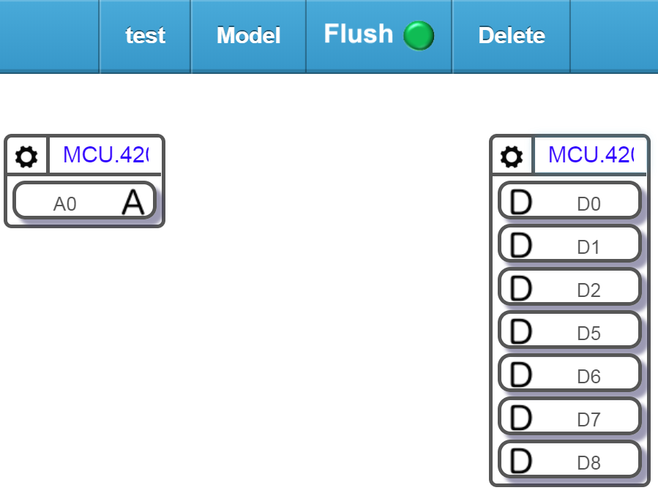
~
~
~

Slide 16
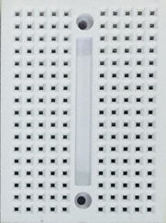
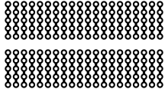
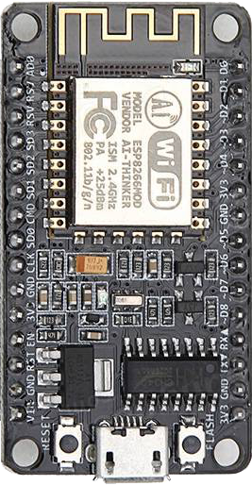
麵包板
將兩塊麵包板與NodeMCU組合方便後續實作

Slide 17
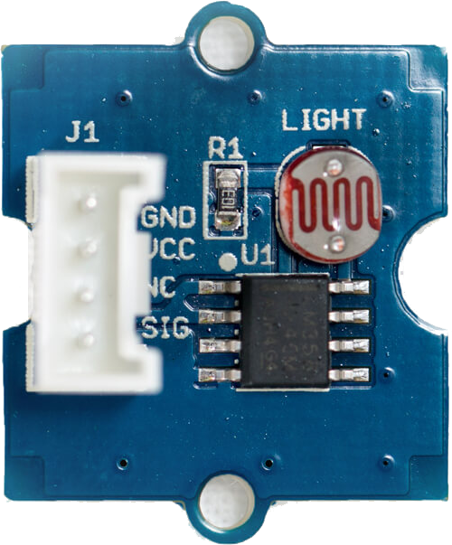
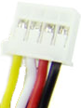
亮度感測器模組 Light sensor
GND
3V
A0
亮度感測元件

Slide 18
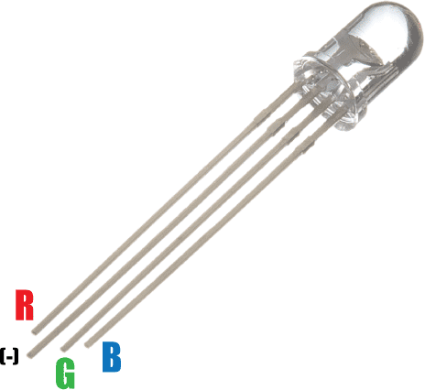
RGB三色發光二極體LED針腳定義
NodeMCU針腳輸出電壓為3.3V
使用紅光LED時要串接220歐姆
之電阻，避免LED燒毀。
220歐姆電阻
紅 光
(2V)
負 極
藍 光
GND
綠 光
(3.2V)
(3.2V)

Slide 19
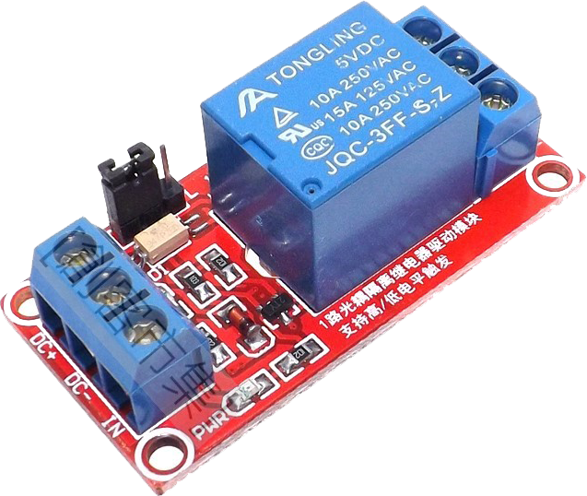
繼電器Relay模組
NC (Normal close)
動作指示燈
COM
NO (Normal open)
(5V) DC+
DC-
IN
電源指示燈

Slide 20
ArduTalk實作範例
Lab 1: RGB LED燈控制
以Knob控制
以Smartphone控制
Lab 2: 亮度感測模組連接 (光感應燈)
Lab 3: 多板子合作運用
Lab 4: 虛實整合
Lab 5: 實作智慧開關

Slide 21
ArduTalk實作範例
注意事項：
1. 接線時不要插上USB電源，保持斷電狀態
2. 電路接好後，請助教確認無誤
3. 插上USB電源
未照上述程序，可能會燒壞板子

Slide 22
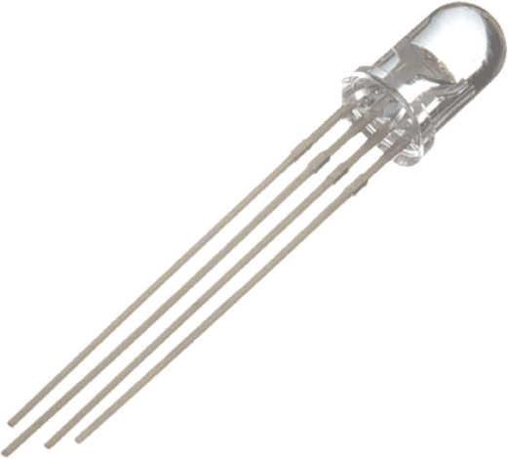
LAB1 – RGB LED控制
220歐姆電阻

Slide 23
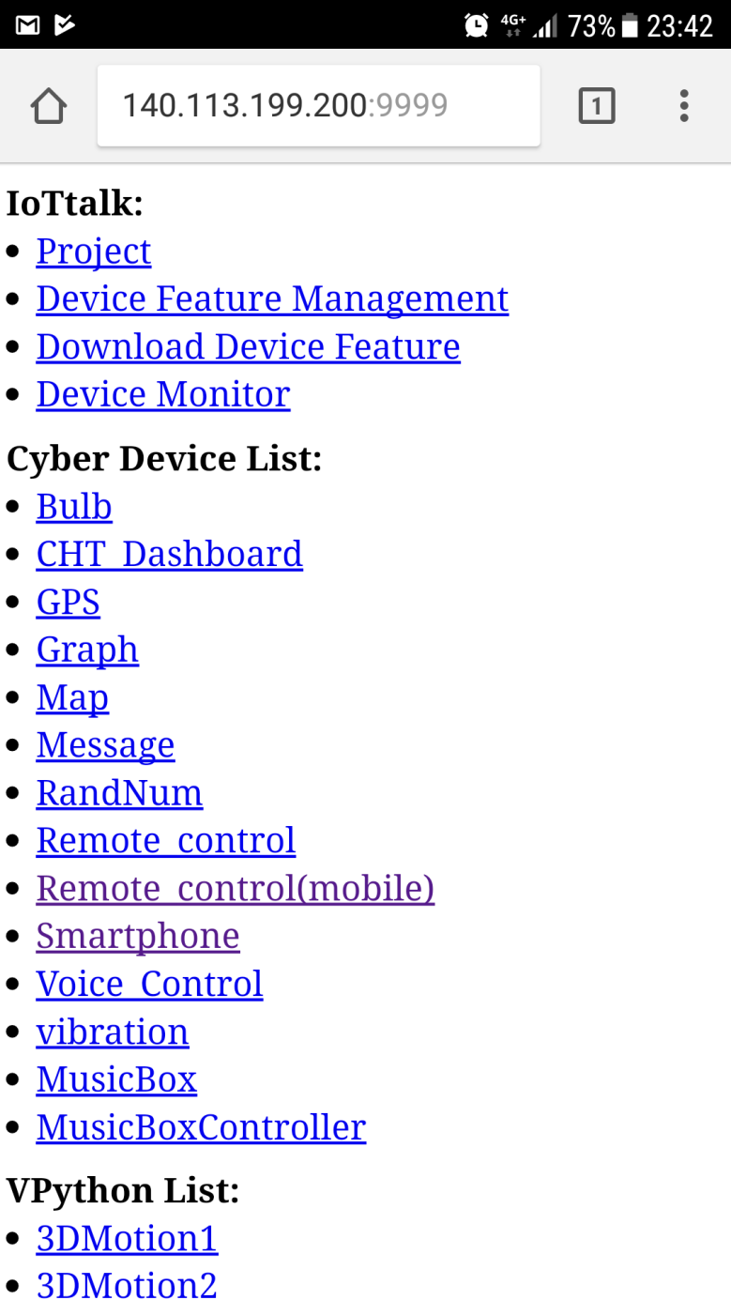
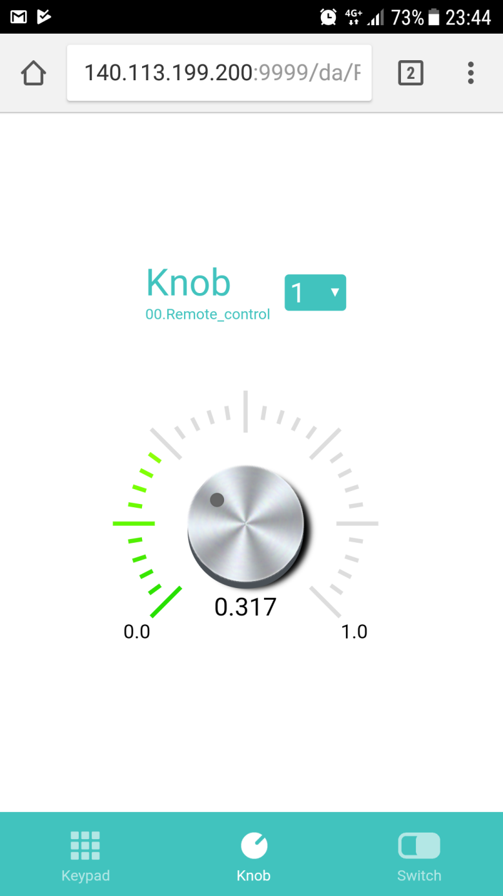
LAB1.1 – 以Knob控制LED
1. 打開手機上的瀏覽器
網址輸入140.113.199.200
4. 記住這設備名稱
2. 叫出一個
Remote_control備用
3. 選取類型

Slide 24
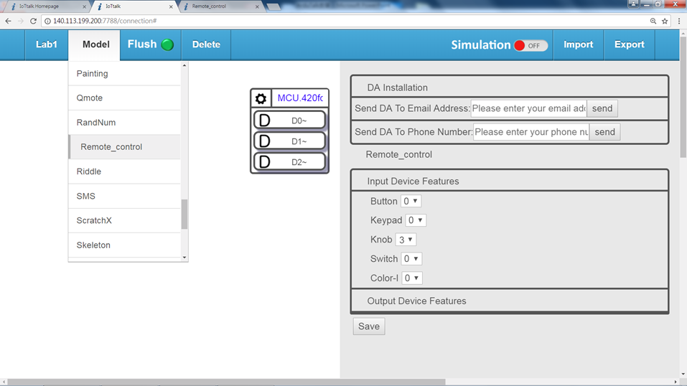
LAB1.1 – 以Knob控制LED
在IoTtalk介面操點選Remote_control，選3個Knob

Slide 25
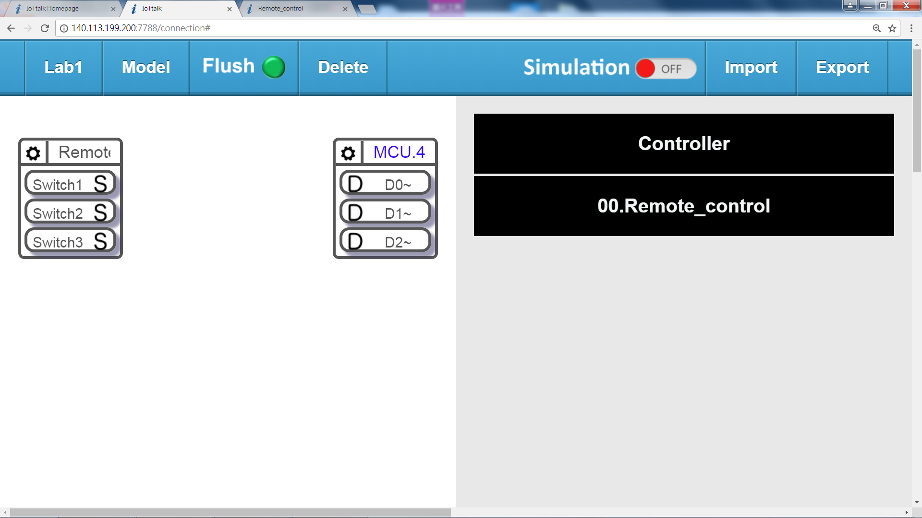

LAB1.1 – 以Knob控制LED
將叫出來的Model連接上Remote_control
00.Rem
Knob1
Knob2
要選擇一模一樣
名字的設備
Knob3
選完設備後變成
藍色才是正確連接
(設備名字要選對)

Slide 26
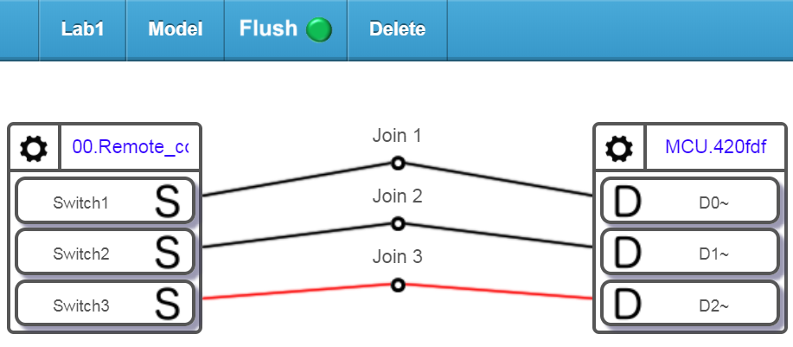
LAB1.1 – 以Knob控制LED
點擊Knob1與D0~
建立一條連線
Knob1
Knob2
Knob3

Slide 27
LAB1.1 – 以Knob控制LED
切換Knob1~Knob3
試著調整三個Knob1~Knob3
控制RGB三個LED, 可以調出
很多種顏色喔!
也可以試試看用Keypad、Switch
會發生甚麼事?
(要先去IoTtalk頁面建立
Keypad、Switch與D1~之間的連線)
轉轉旋鈕看看
會發生甚麼事?
選取類型

Slide 28
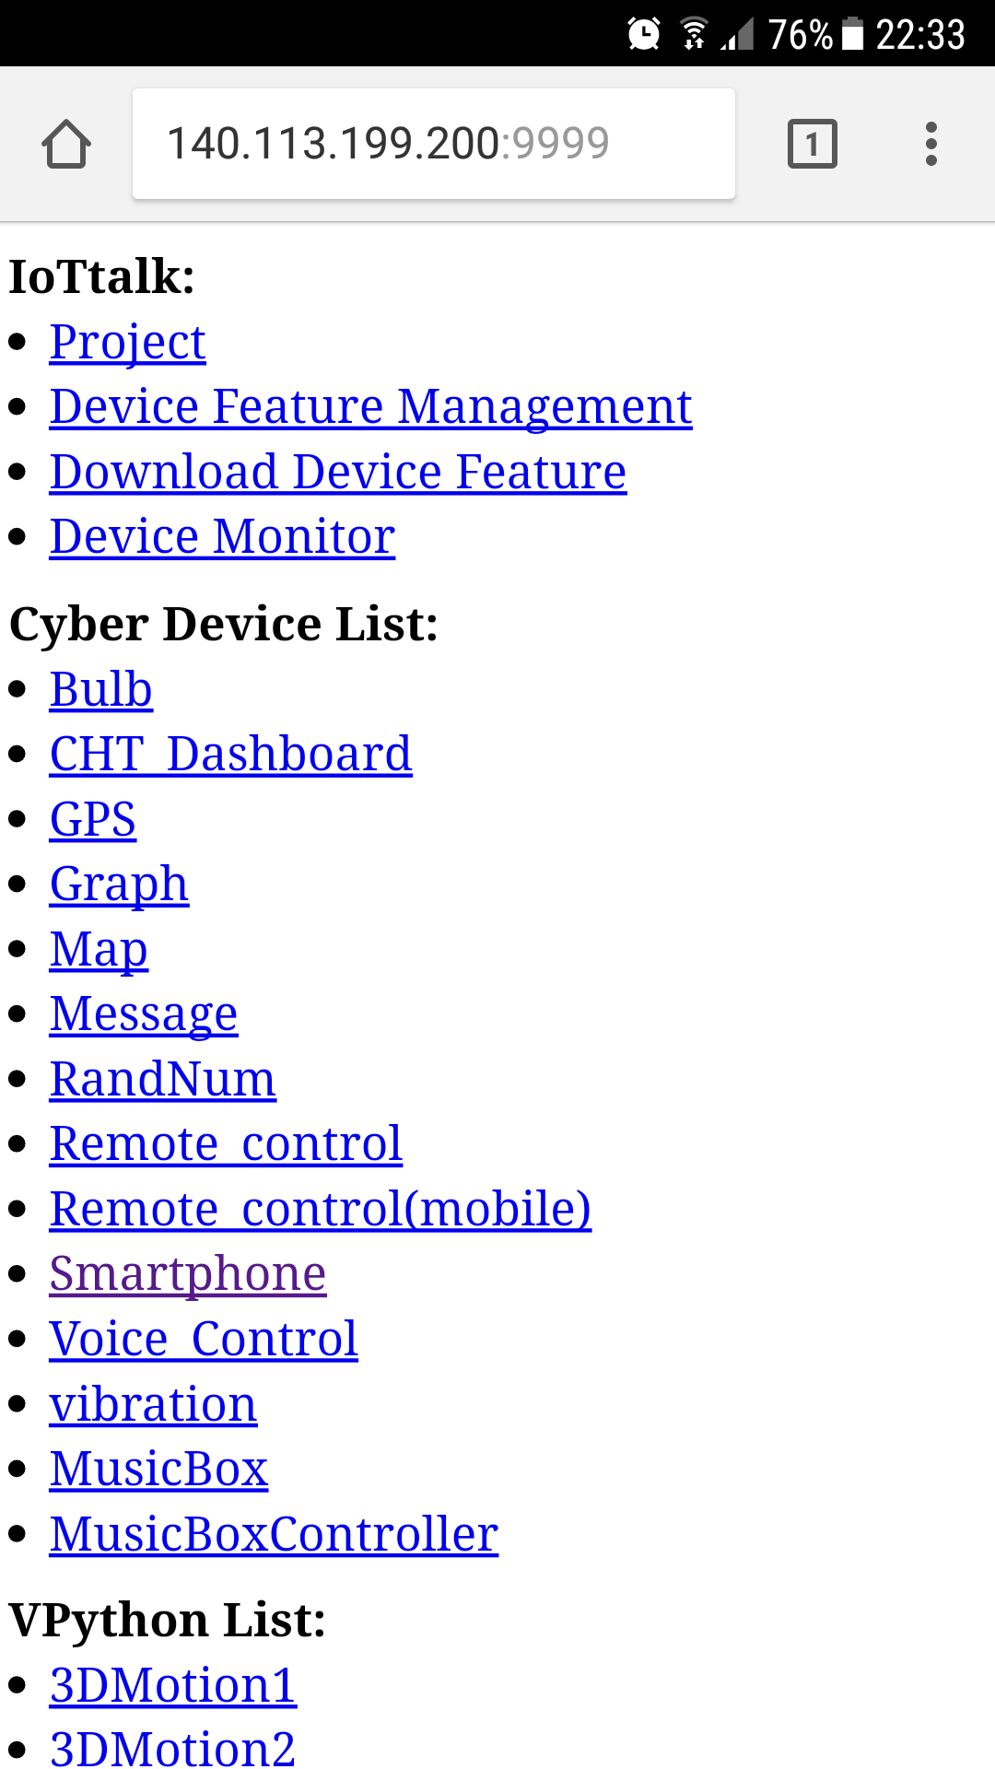
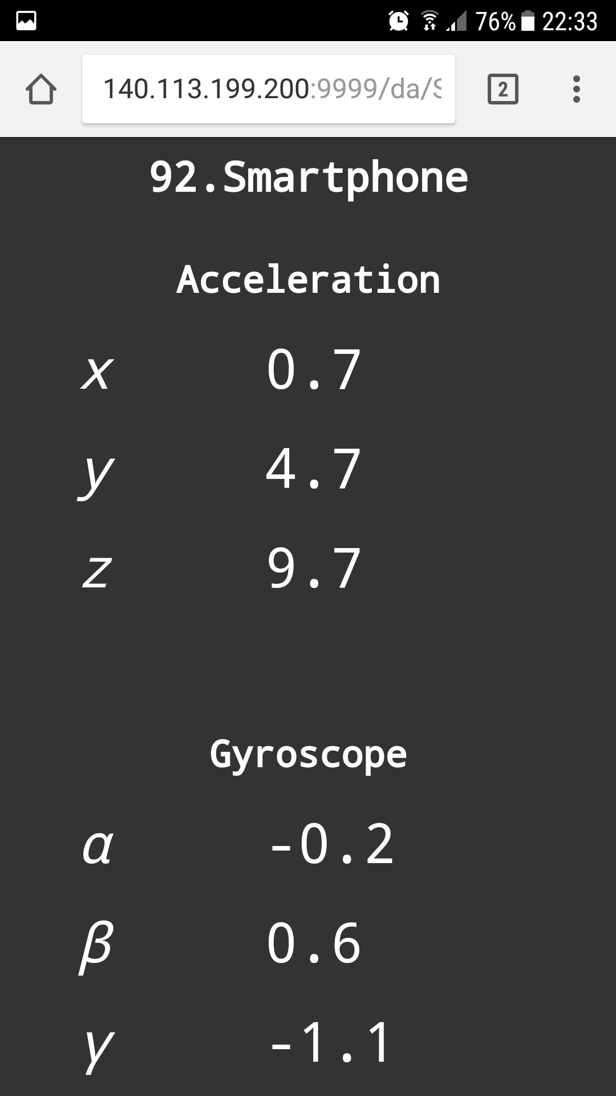
使用手機Chrome瀏覽器
輸入此網址
記住這名稱
LAB1.2 – 以Smartphone控制LED
點擊Smartphone

Slide 29
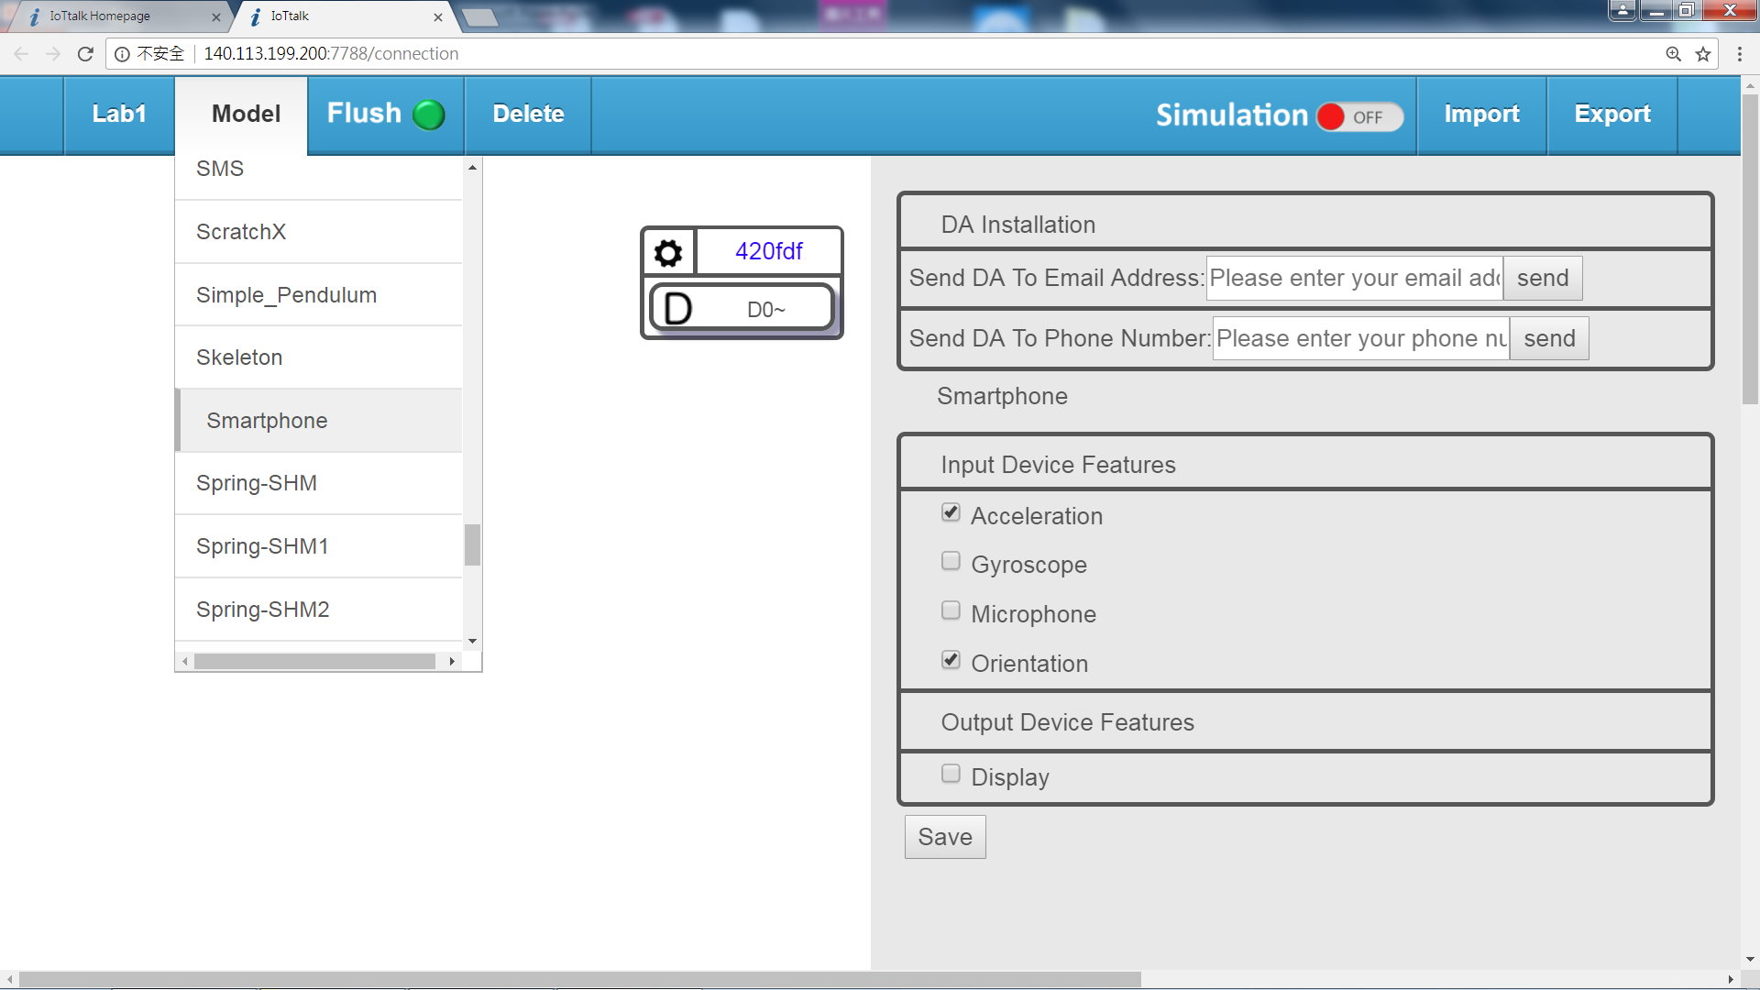
LAB1.2 – 以Smartphone控制LED
1
2
3
4

Slide 30
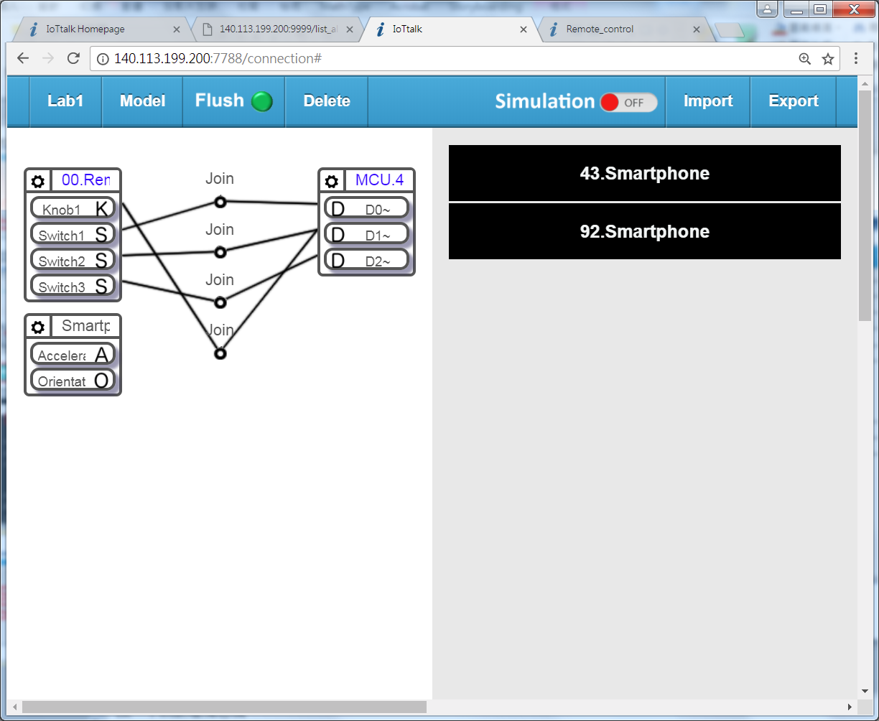
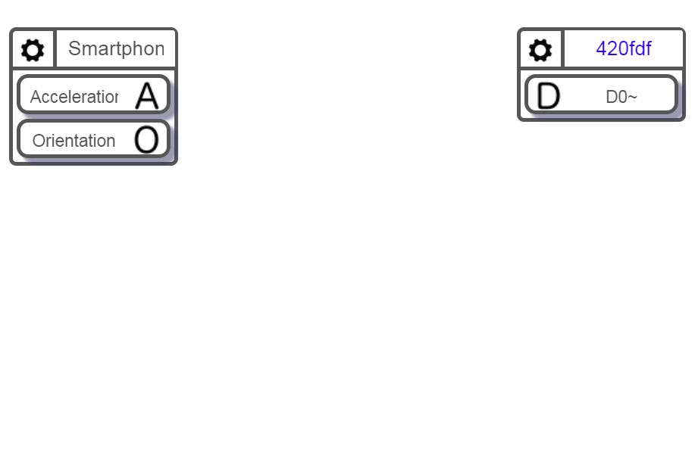
LAB1.2 – 以Smartphone控制LED
要選擇一模一樣
名字的設備

Slide 31
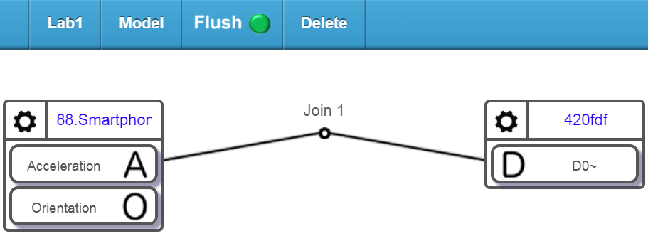
LAB1.2 – 以Smartphone控制LED
點擊Acceleraction與D0~
建立之連線後, 揮動手機看看
注意：手機要停在Smartphone頁面
且螢幕不可以暗掉

Slide 32
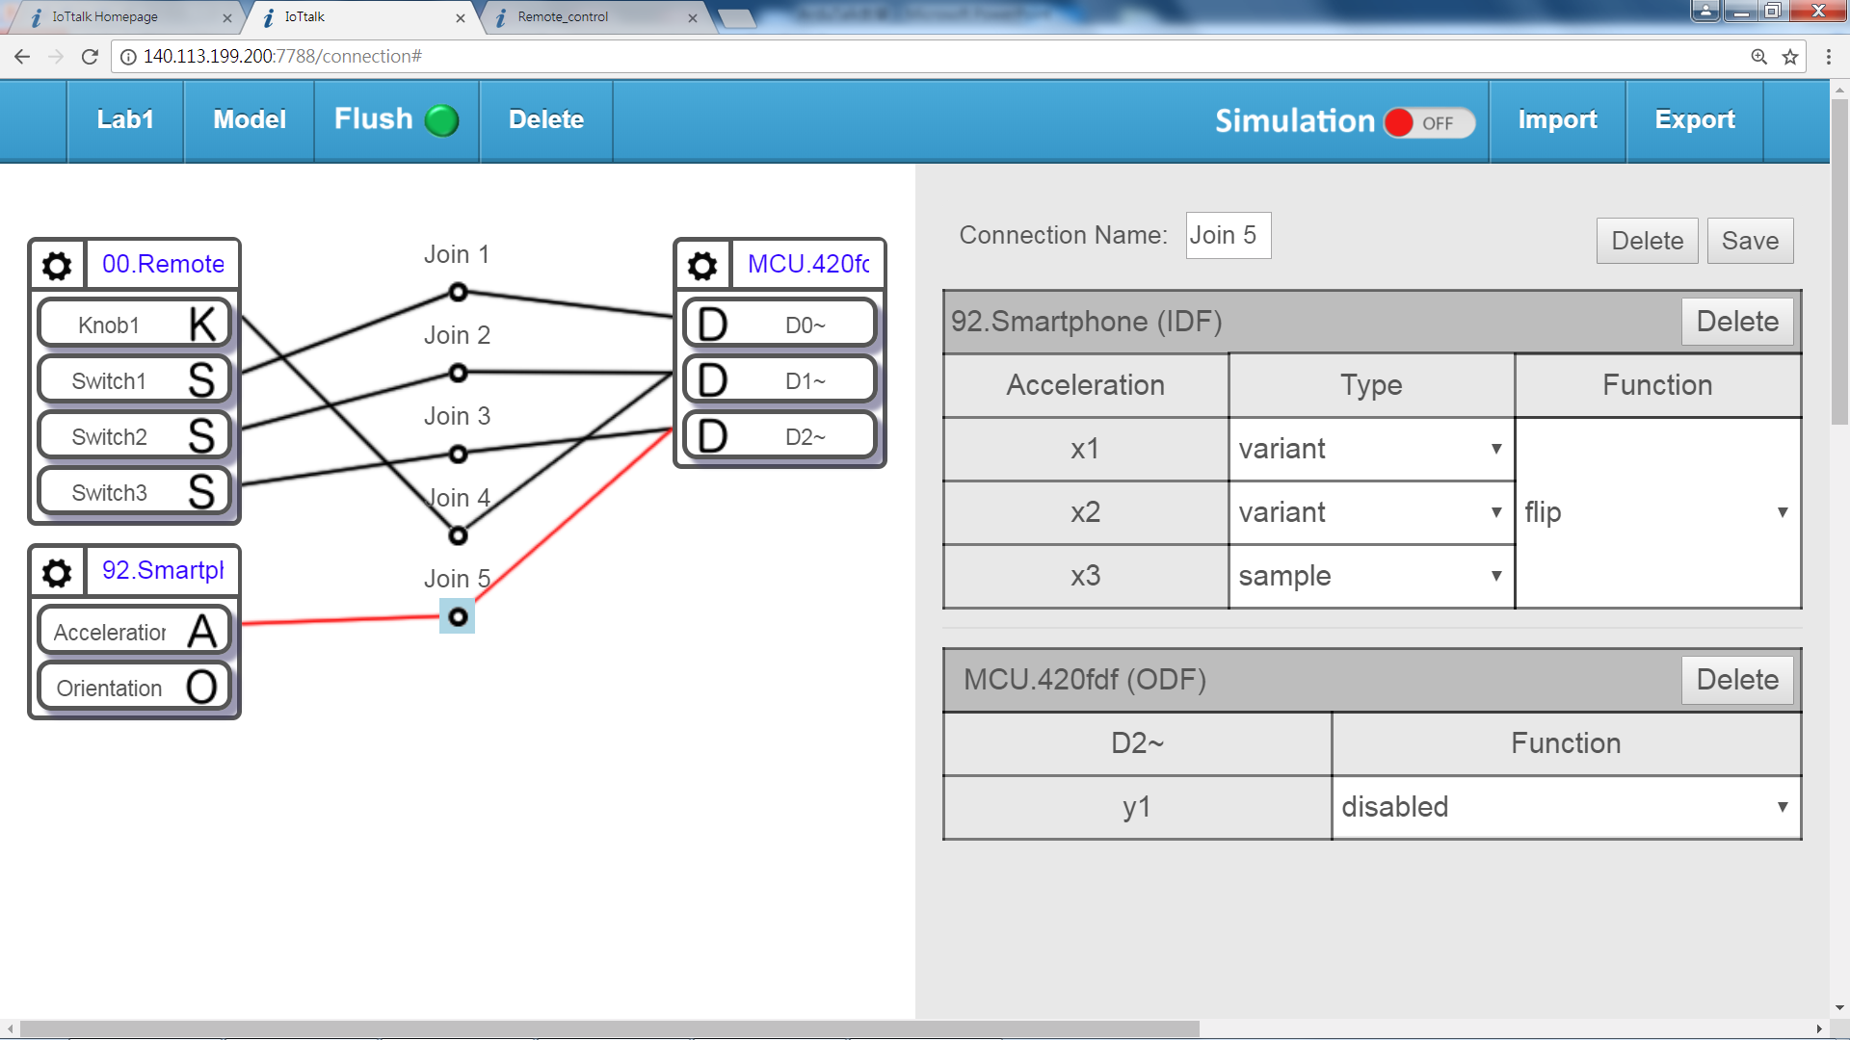
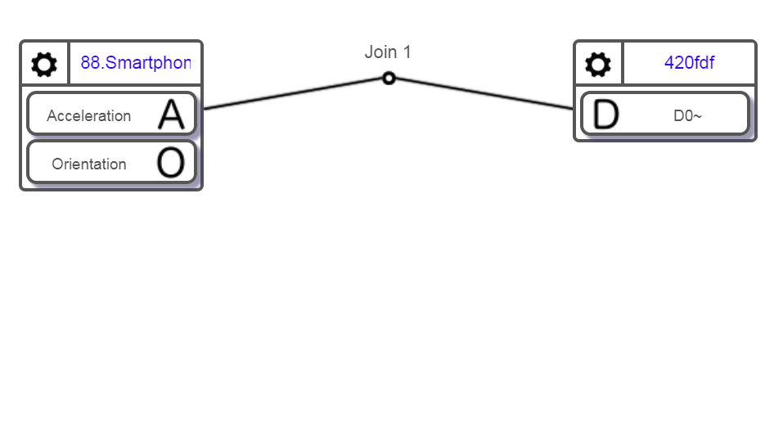
LAB1.2 – 以Smartphone控制LED
4
1
1
92.Smartph
左鍵點擊Join1小圓圈
2
3
變成用手機正翻/反翻控制LED亮/滅

Slide 33
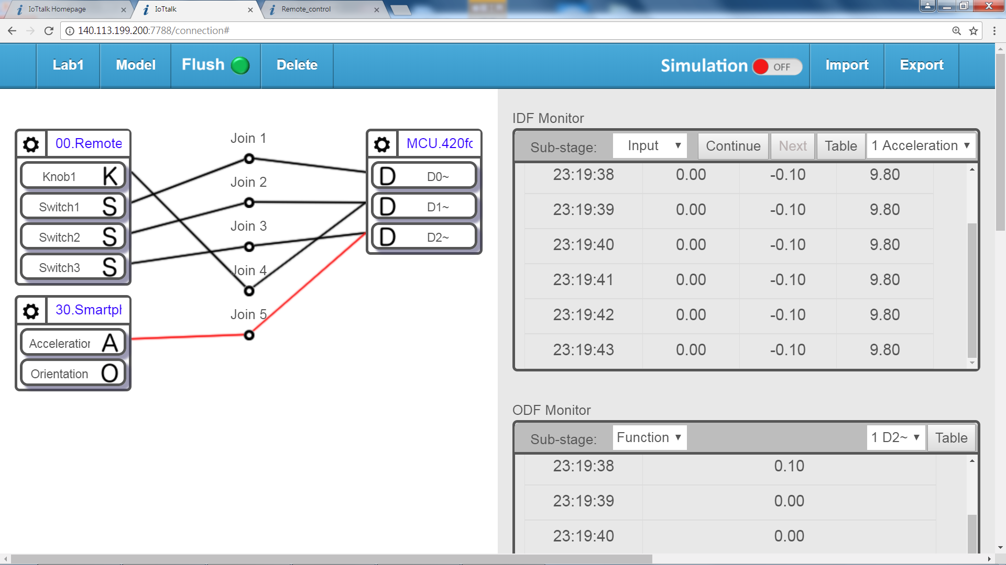
LAB1.2 – 以Smartphone控制LED
右鍵點擊Join1小圓圈
可觀察到手機加速度計
的即時偵測狀態

Slide 34
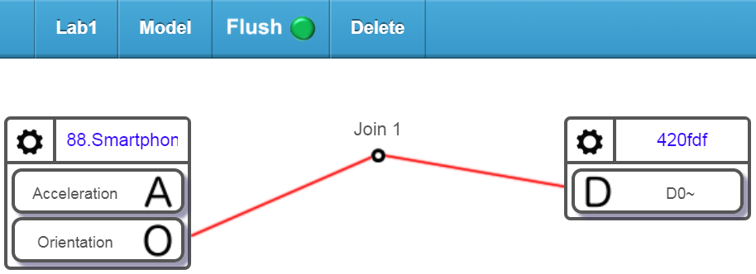
LAB1.2 – 以Smartphone控制LED
也可以試試看用Orientation控制LED
把手機變成Knob一樣，旋轉手機即
可控制LED亮度
注意：舊的連線Acceleration/D0~要刪掉
不然舊連線運作會干擾LED反應

Slide 35
LAB2 – 連接感測器當輸入信號
本次實作使用亮度感測器當試驗，
但其實只要是類比訊號的感測器皆
可使用(訊號電壓需小於3.3V)
GND
A0
3V
亮度感測器模組

Slide 36
ArduTalk實作範例
注意事項：
1. 接線時不要插上USB電源，保持斷電狀態
2. 電路接好後，請助教確認無誤
3. 插上USB電源
未照上述程序，可能會燒壞板子

Slide 37
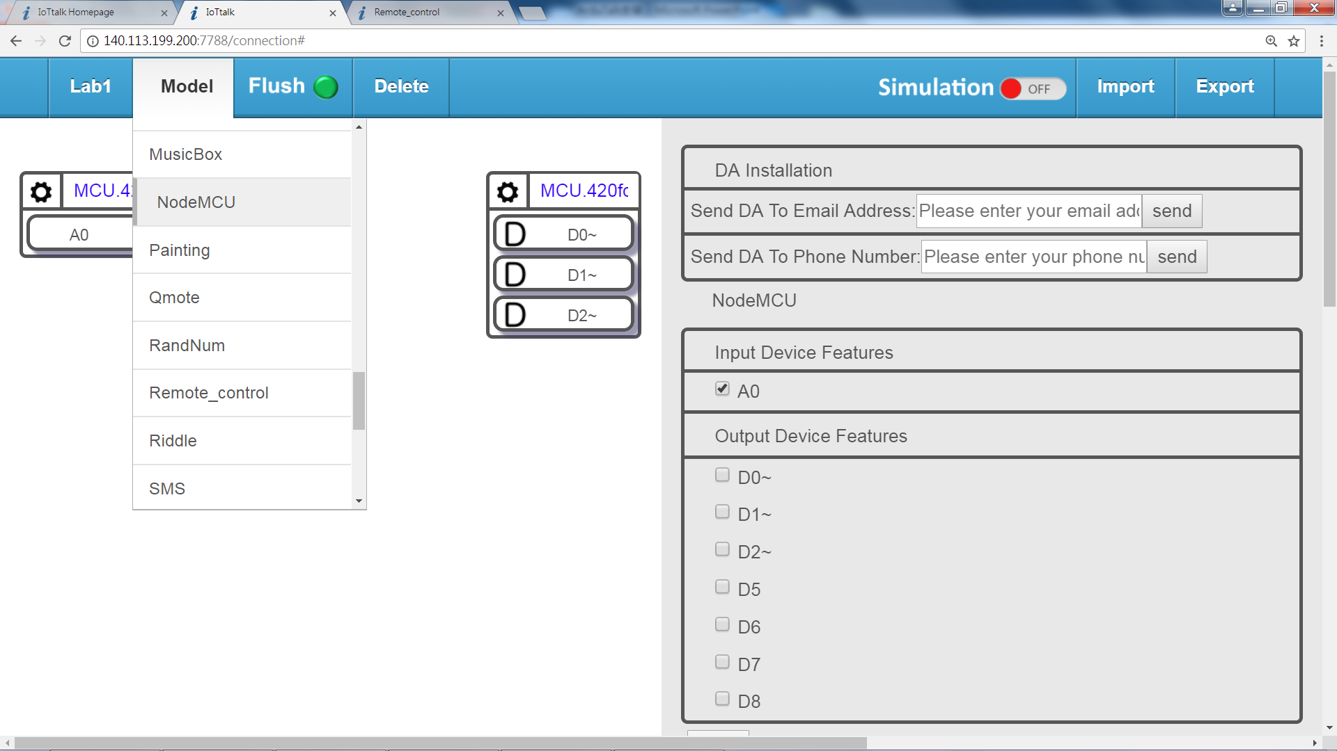
LAB2 – 亮度感測模組連接
把NodeMCU的A0叫出來

Slide 38
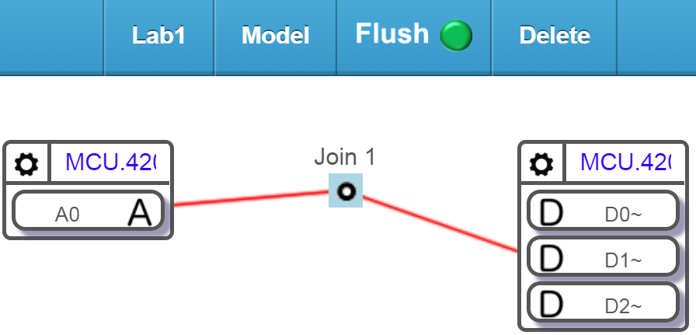
LAB2 – 亮度感測模組連接
點擊此處連接
自己的板子
直接連接A0到D1~
錯誤示範：房間亮LED就亮，房間暗LED就暗

Slide 39
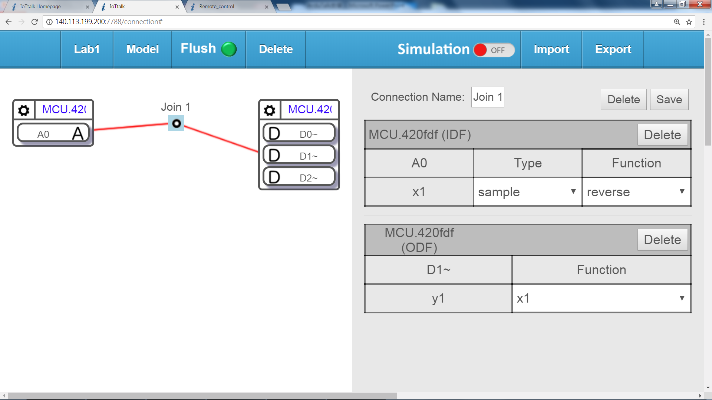
LAB2 – 亮度感測模組連接
3
1
左鍵點擊Join1小圓圈
2
選取reverse後，房間越暗，LED就越亮。變成光感應調節燈
如何寫reverse功能?

Slide 40
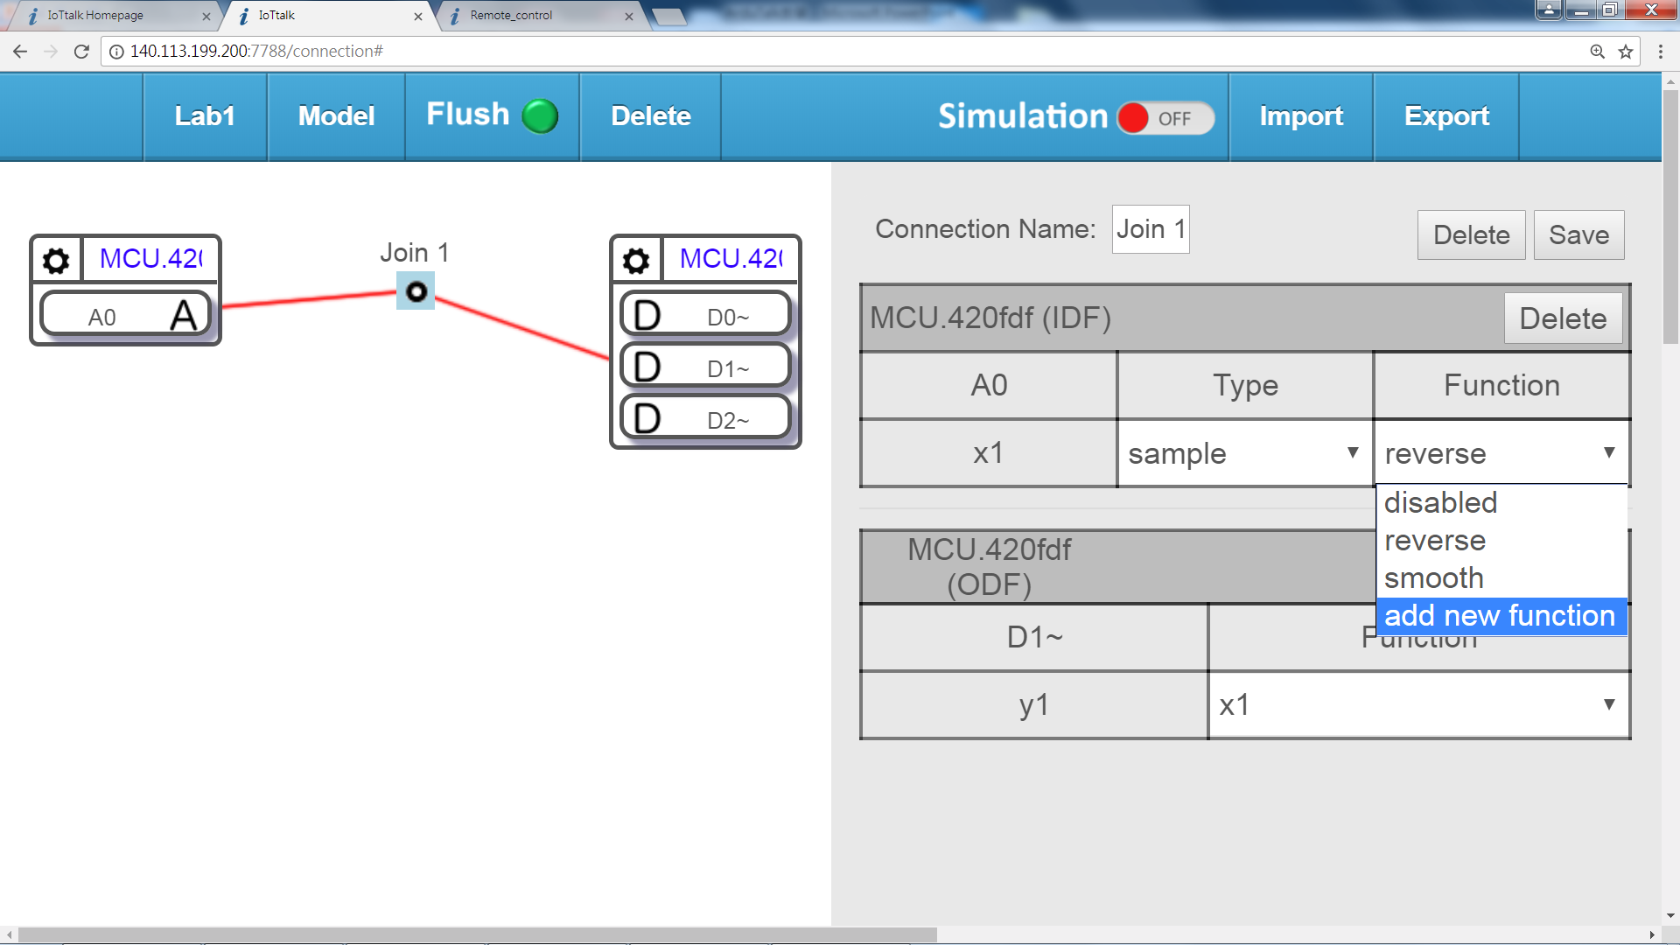
LAB2 – 亮度感測模組連接

Slide 41

LAB2 – 亮度感測模組連接
IoTtalk允許使用者利用Python語言撰寫自己DF 功能
寫了一行很簡單的Python程式

Slide 42

LAB2 – 亮度感測模組連接
2
1
gradual_change
選擇gradual_change後
讓LED亮度和緩變化
在選擇gradual_change後，
若拿LED對著亮度感測器照，
會發生什麼事情呢?

Slide 43
LAB3 – 多板子合作運用
在LAB2中，光感應調節燈，我們改使用兩張板子，一張為光感測器，另一張連接LED燈
MCU.fd
點擊後選擇其他組別的板子
就可以讓兩張不同的板子遠
端遙控控制
(如此光感測器就可以放到遠處)

Slide 44

LAB4 – 虛實整合
使用手機Chrome瀏覽器
輸入此網址
記住這名稱
點擊叫出Bulb備用

Slide 45

LAB4 – 虛實整合
在IoTtalk介面操點選Bulb，並勾選Luminance
1
2
3

Slide 46


LAB4 – 虛實整合
選擇正確的裝置並掛載上Model
4
要選擇一模一樣
名字的設備

Slide 47

LAB4 – 虛實整合
連接A0到Luminance
直接連接A0到Luminance
觀察虛擬燈泡的明暗變化是否符合真實LED的模式
可搭配使用reverse、gradual_change兩個功能 (參見page 39)

Slide 48
LAB5 – 智慧開關
繼電器Relay模組
NC (Normal close)
COM
NO (Normal open)
(5V) DC+
DC-
IN
只可以連接D5, D6, D7, D8數位輸出腳位
(連接D0, D1, D2 PWM腳位會沒反應)

Slide 49
LAB5 – 智慧開關
5V
GND
控制訊號

Slide 50
ArduTalk實作範例
注意事項：
1. 接線時不要插上USB電源，保持斷電狀態
2. 電路接好後，請助教確認無誤
3. 插上USB電源
未照上述程序，可能會燒壞板子

Slide 51



LAB5 – 智慧開關
連接後即可用Switch1控制繼電器模組，
繼電器啟動時可以聽到答一聲，COM跟
NO兩個腳位就會接通。
可嘗試以光感測器模組取代Switch1，變成光感開關。
或是以Acceleration取代Switch1，就變成體感開關。

Slide 52
多多嘗試各總可能的連接
同學們可以試著組合不同的IDF/ODF
來實現不同的應用
實驗材料帶回家後也可以實作喔!
(要有網路)

Slide 53
回家作業

Slide 54


HW1 – 光感丟球
記住這名稱
點擊Ball-throw2

Slide 55

HW1 – 光感丟球

Slide 56

HW1 – 光感丟球
要選擇一模一樣
名字的設備

Slide 57

HW1 – 光感丟球
建立A0到Speed連線後，可以用
手遮住光感應器來控制丟球力道
如果試著把A0更換為Smartphone的
Acceleration，甩動手機時會怎樣呢?

